Slide 1
Participativni proračun u oblasti Sakhalin
Anna Kharchenko
Ministrica financija, oblast Sakhalin

Slide 2
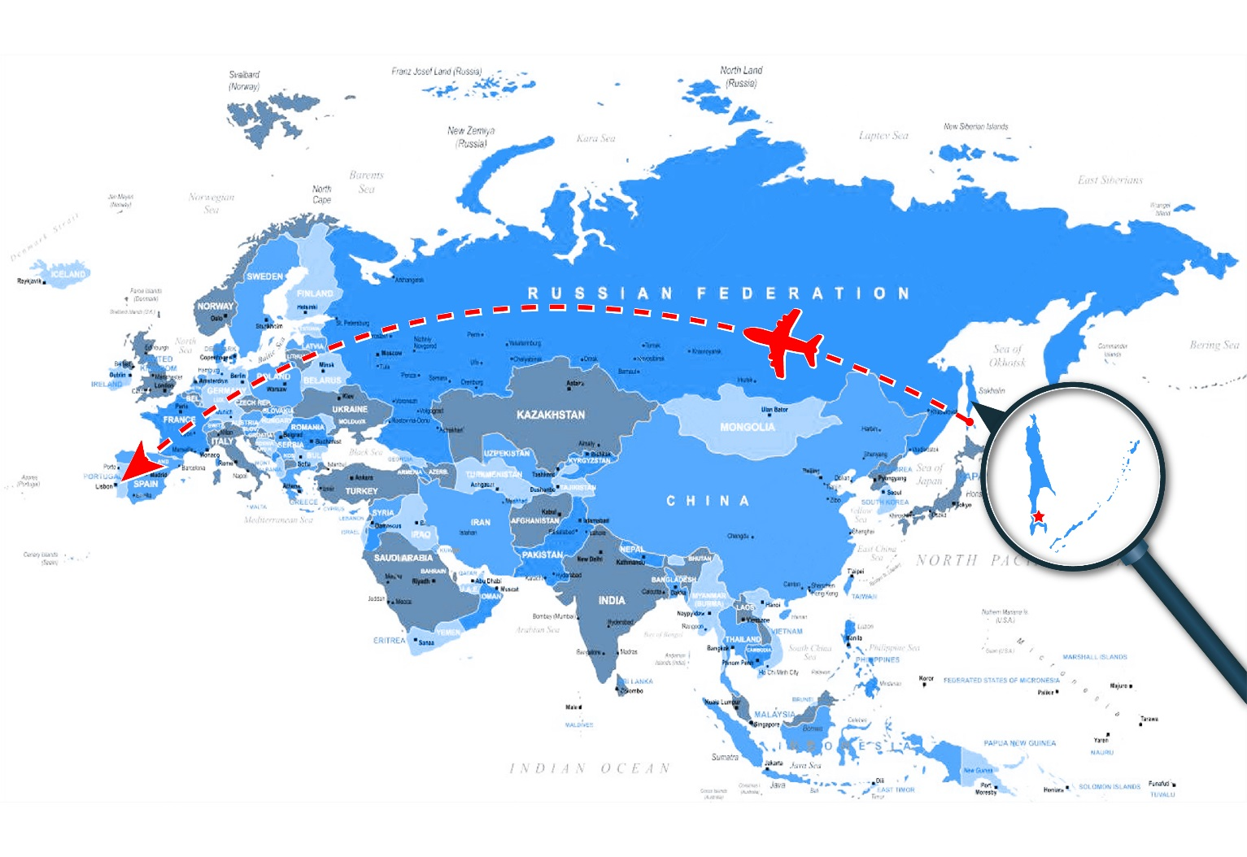
O oblasti Sakhalin
Površina
87.400 km²
Stanovništvo:
490.200
Više od 100 etničkih skupina
Jedina otočna oblast (regija) u Rusiji
Više od 100 otoka
Najveći od njih je SAKHALIN
Više od 200 naselja
Upravno središte je Yuzhno-Sakhalinsk
10.549 km
6.655 km
446 km
od Yuzhno-Sakhalinska do Lisabona
od Yuzhno-Sakhalinska do Moskve
od Yuzhno-Sakhalinska do Sappora u Japanu

Slide 3
Tri oblika participativnog proračuna u oblasti Sakhalin
Cilj – uspostavljanje dijaloga između građana i lokalnih razina vlasti te rješavanje lokalnih pitanja
PODRŠKA LOKALNIM
INICIJATIVAMA
PRORAČUN ZA MLADE
RAZVOJ
TERITORIJA
Uspostava dijaloga putem rješavanja lokalnih pitanja povezanih s razvojem javne infrastrukture na lokalnoj razini
Poticanje proračunske pismenosti i građanskih vještina kod školaraca
Uključivanje građana u donošenje odluka o izgradnji većih infrastrukturnih objekata
125 milijuna rubalja
375 milijuna rubalja
≤1 % от доходной части бюджета
≈ 1 milijarda rubalja
oko 100
52.000
10.000
iz 125
14.492
3,9 %
naselja
korisnika
srednjoškolaca
škola
glasača
stanovnika starijih od 18 godina
%

Slide 4
LISP
Program podrške lokalnim inicijativama

Slide 5
PODRŠKA LOKALNIM INICIJATIVAMA
Početak programa – 2017.
POSEBNE ZNAČAJKE:
FOKUS:
odabir podnesenih prijedloga općina prema određenim kriterijima (podrška koju projektima pruža javnost, financijski doprinosi javnosti i poduzeća itd.)
75 – 80 % projekata bude uspješno odabrano na natječaju
sufinanciranje od strane javnosti i poduzeća (novčani doprinos ili dobrovoljan rad)
male i srednje općine, prvenstveno ruralne
mali projekti (manje od 3 milijuna rubalja)
rješavanje osnovnih društvenih pitanja na lokalnoj razini i unaprjeđenje javnih prostora

Slide 6
PODRŠKA LOKALNIM INICIJATIVAMA
GODIŠNJA PROCEDURA
Rasprava i prijedlozi inicijativa na sastancima zajednice
Priprema dokumentacije na razini općine
Natječaj
Provedba

Slide 7
PODRŠKA LOKALNIM INICIJATIVAMA
FINANCIRANJE PROJEKATA
Proračun oblasti (regionalni)
OBLAST
Lokalni proračun
GRADSKI OKRUG
Središte rajona (lokalno središte)
Mjesto 1
Mjesto 2
Mjesto 3

Slide 8
PODRŠKA LOKALNIM INICIJATIVAMA
Obnova gimnastičke dvorane
u mjestu Zabaikalets
1.241.956
rubalja

Slide 9
PORT
Organizacija javnosti za (ponovni) razvoj teritorija

Slide 10
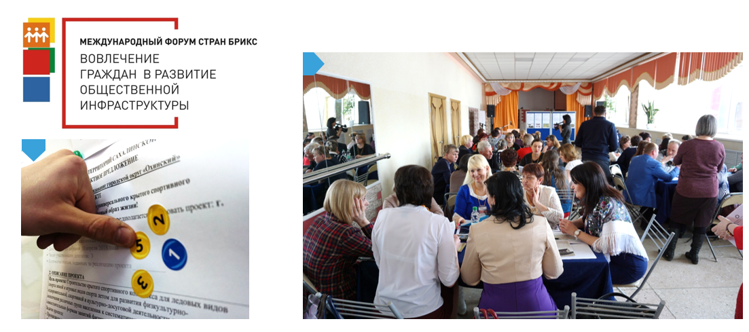
PROJEKT PORT
(sudjelovanje građana u razvoju javne infrastrukture)

Slide 11
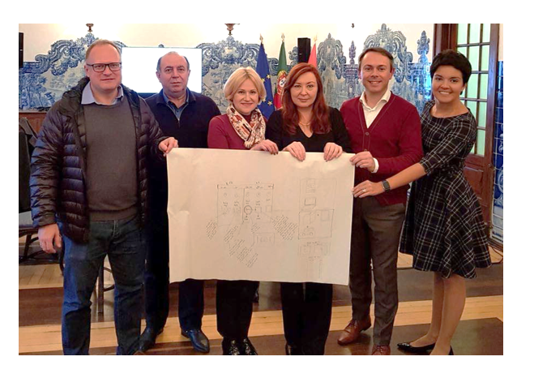
Razvoj modela PORT u oblasti Sakhalin na temelju iskustva općine Cascais
formiranje zajedničkog tima sa Svjetskom bankom
studijski posjet Cascaisu radi učenja o detaljima izrade i provedbe u svakoj fazi
zajedničko oblikovanje prakse koja bi uzela u obzir značajke specifične za Rusku Federaciju i oblast Sakhalin

Slide 12
Razvoj teritorija
Početak programa – 2018.
POSEBNE ZNAČAJKE:
FOKUS:
dvije faze savjetovanja s javnosti:
Preliminarni sastanci s javnosti u općinama
Sastanci s delegatima na gradskoj razini
javno glasovanje na internetu diljem regije
Autentifikacija putem službene internetske platforme za javne usluge (GosUslugi – internetska stranica za javne usluge)
gradovi i predgrađa
veći projekti infrastrukture (do 100 milijuna rubalja po projektu)
kombinacija LISP-a i modela participativnog proračuna iz Cascaisa

Slide 13
Kriteriji za odabir projekta
1
Trošak po projektu
Sufinanciranje iz proračuna općine
Do 100 milijuna rubalja
dodijeljenih proračunskih sredstava
(regionalnih i općinskih)
Najmanje 1 %
milijarda rubalja
Trajanje provedbe projekta
Tematska područja
Do 2 godine
Izgradnja/renovacija
Od datuma odobrenja projekta i donošenja odluke o financiranju
Kupnja objekata
Nadogradnja

Slide 14
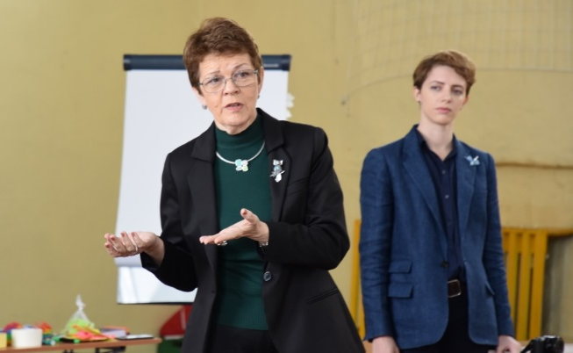
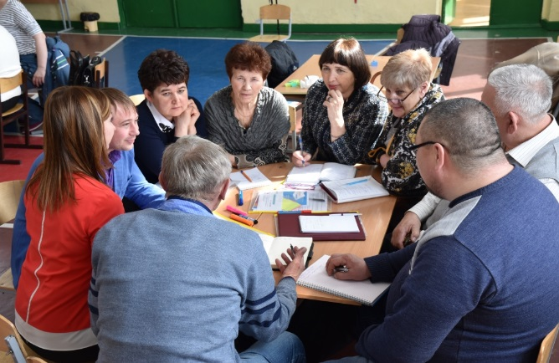
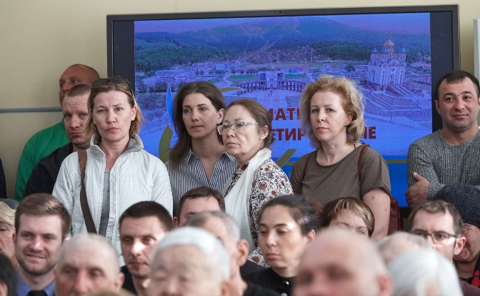
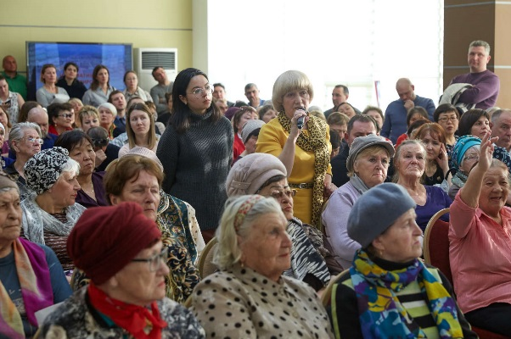
FAZE PROVEDBE
Obuka volontera
Obuka simulira odabir projektnih prijedloga
Preliminarni sastanci
Stanovnici zajednice sastaju se kako bi odabrali jedan od predloženih projekta i
trojicu delegata koji će predstaviti projekt na završnom sastanku

Slide 15
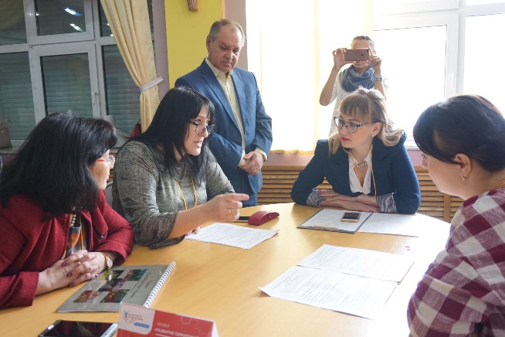
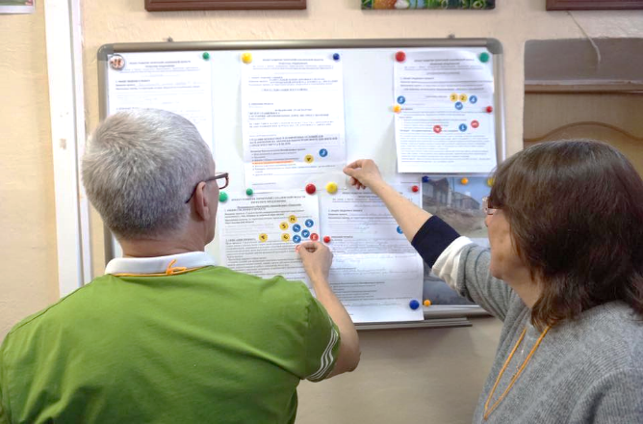
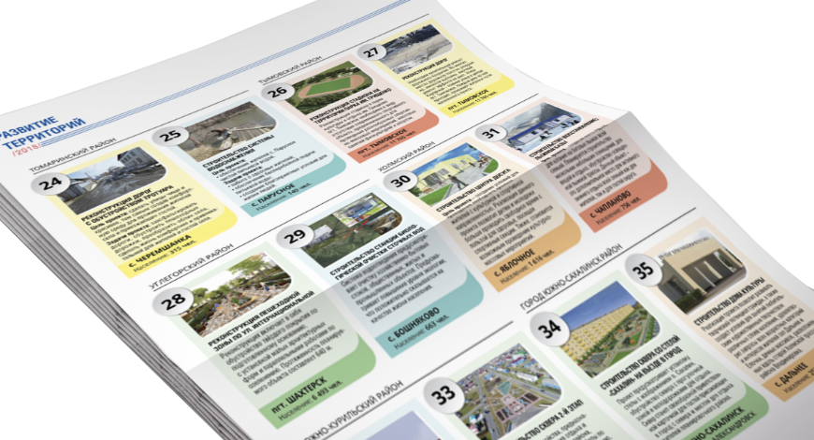
FAZE PROVEDBE
Završni sastanci delegata
Na sastancima delegata na gradskoj razini odabiru se dva projekta koja će ići u konačni krug odabira na razini oblasti (regije)
U fazi tehničkog pregleda odabiru se primjereni projekti i sastavlja potpun popis projekata koji sudjeluju
TEHNIČKI PREGLED

Slide 16
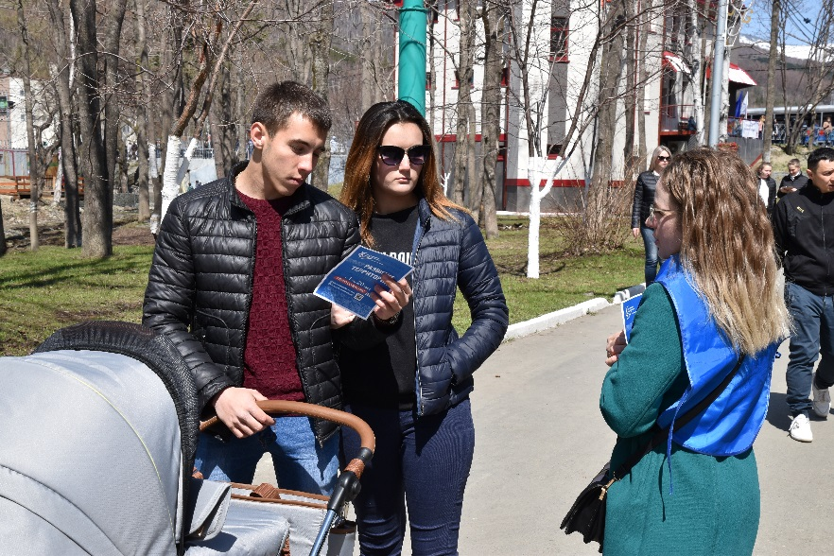
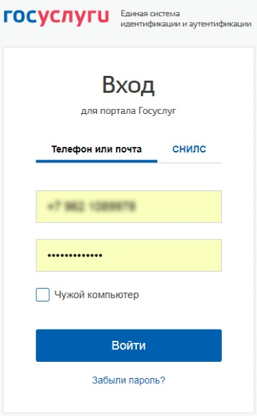
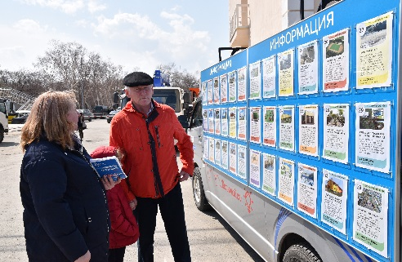
ОБЩЕОБЛАСТНОЕ votesАНИЕ
GLASOVANJE NA RAZINI REGIJE
Glasovanje na internetu
pib.sakhminfin.ru/vote
Odabir dvaju projekata
NE MOGU se odabrati dva projekta za isto gradsko područje

Slide 17
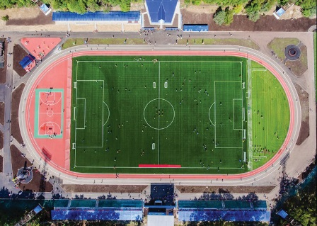
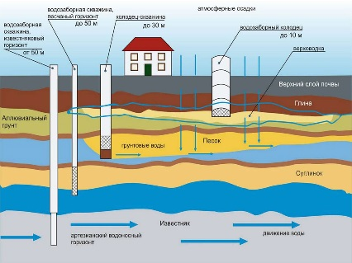
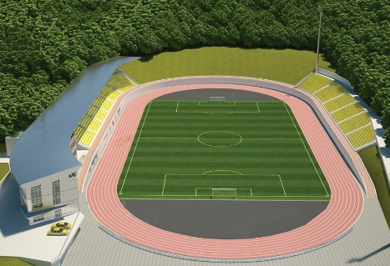
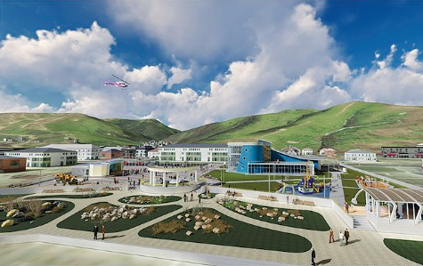
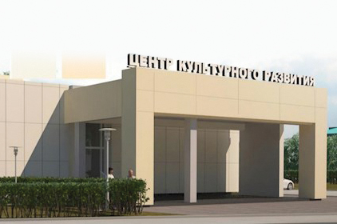
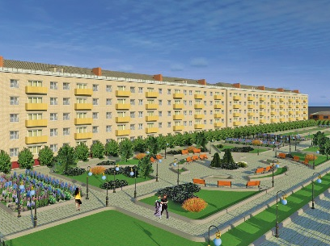
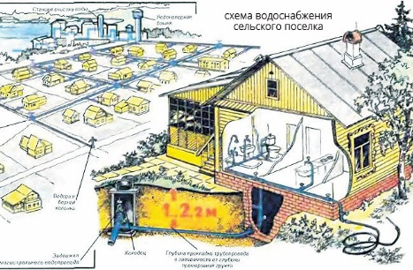
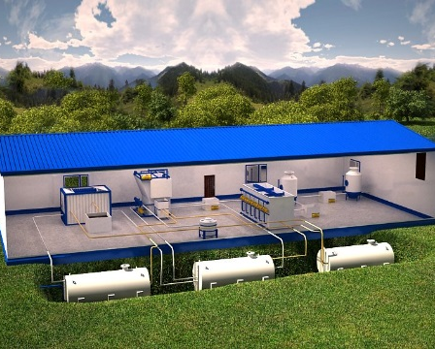
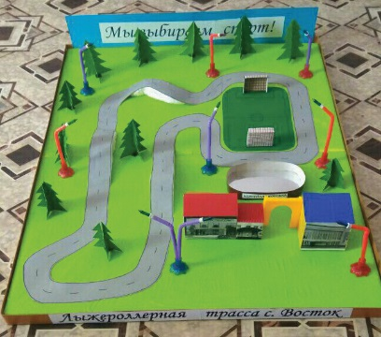
IZGLASANI POBJEDNICI
DJEČJI KAMP
Stadion
Sustav vodoopskrbe
Stadion
1943
1763
1624
1610
glasa
glasa
glasa
glasova
Park za rekreaciju
Centar za kulturni razvoj
Mali park sa spomenikom
Sustav vodoopskrbe
1557
1420
1270
1243
glasova
glasova
glasova
glasa
Društveni centar Gravity, prikladan i za djecu s invaliditetom
Postrojenje za preradu otpadne vode
Stadion sa stazom za skijanje na koturaljkama
1159
973
971
glasova
glasa
glas

Slide 18
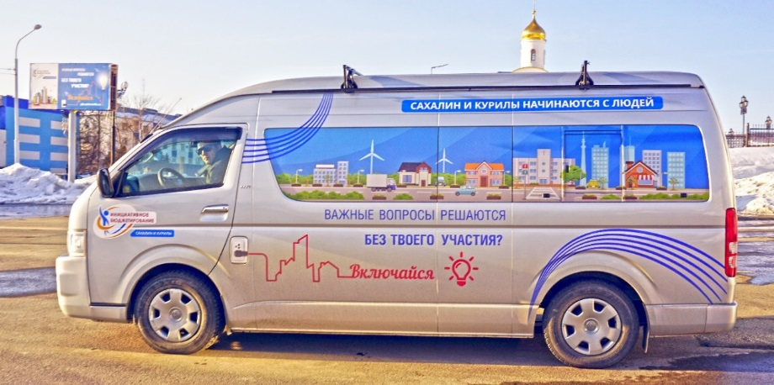
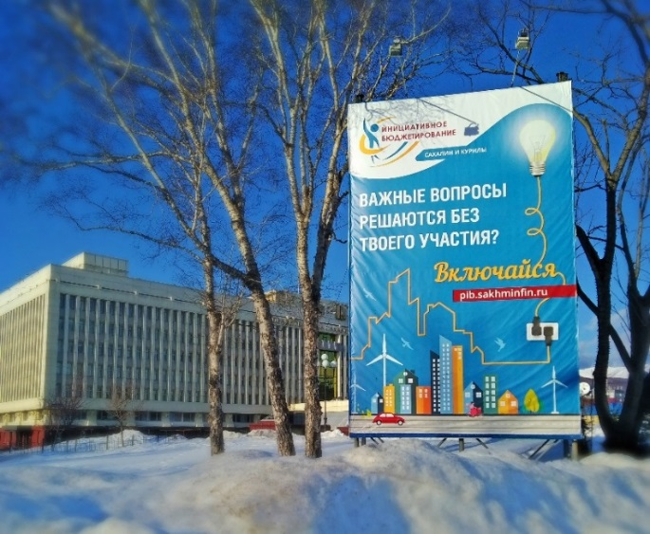
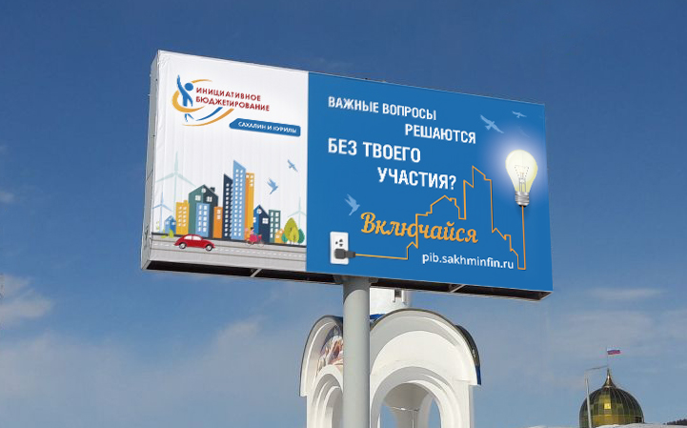
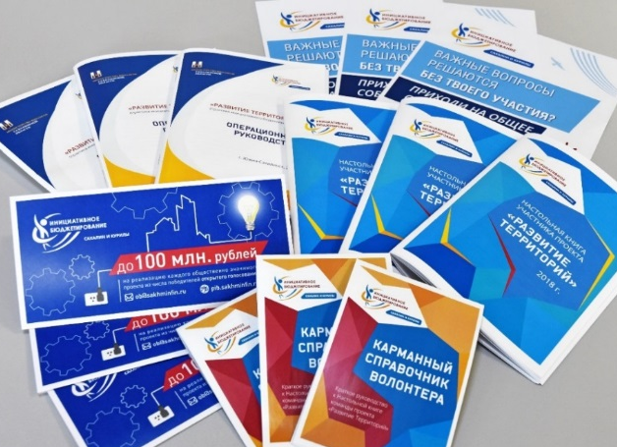
KAMPANJA ZA INFORMIRANJE JAVNOSTI
Aktivnosti informiranja javnosti provode se u svim fazama programa
VANJSKI PLAKATI ZA OGLAŠAVANJE,
LETCI, TV OGLASI I TELEVIZIJSKE EMISIJE

Slide 19
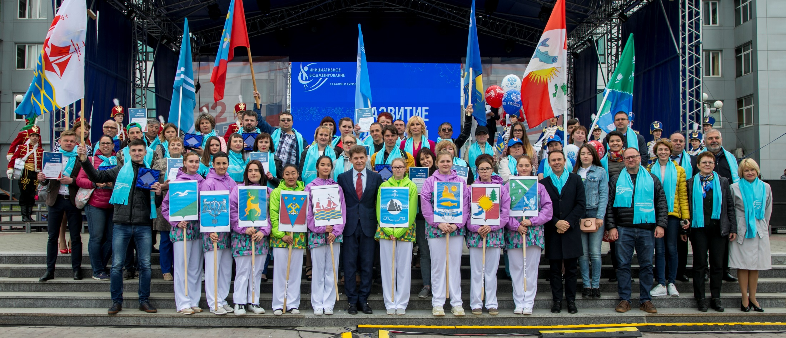
12. lipnja
Predstavljanje pobjednika

Slide 20
PRORAČUN ZA MLADE

Slide 21
PRORAČUN ZA MLADE
Sudjelovanje mladih
Više od 10.000
3
srednjoškolaca koji sudjeluju u projektu
milijuna rubalja
Početak programa – 2017.

Slide 22
PRORAČUN ZA MLADE
Početak programa – 2017.
FOKUS:
POSEBNE ZNAČAJKE:
proračunska pismenost za učenike od 9. do 11. razreda općih srednjih škola u oblasti/regiji Sakhalin
razvoj vještina i poticanje srednjoškolaca da se uključe u participativni proračun
uključivanje školaraca u građanska pitanja
postupci su slični kao u projektu PORT
Podnošenje projekata, rasprava i odabir

Slide 23
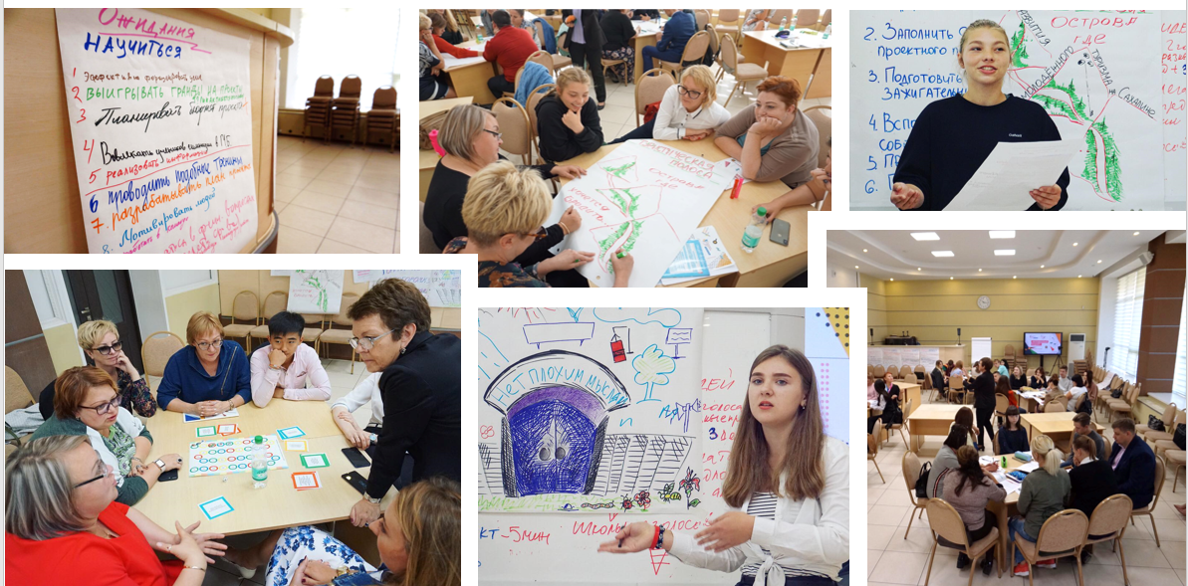
Obuka školaraca i nastavnika

Slide 25
Izazovi i planovi za budućnost
IZAZOVI:
Честность и открытость процедуры votesания
Вовлечение в проекты наибольшее количество участников (увеличение охвата населения)
Электронная процедура votesания через государственный портал с верификацией участников
Медиа компания по проекту ПОРТ
Реализация выбранных населением проектов качественно и в сроки установленные правилами проектов Порт, МБ и ППМИ
Pravedan i transparentan postupak glasovanja
Sudjelovanje većeg broja ljudi u projektnim postupcima (poboljšanje sudjelovanja javnosti)
Postupak elektroničkog glasovanja putem vladinog portala uz verifikaciju sudionika
Medijska kampanja za projekt PORT
Kvalitetna provedba projekata koje je odabrala javnost, u roku utvrđenom projektom PORT, proračunom za mlade i LISP propisima
PLANOVI ZA BUDUĆNOST:
На постоянной основе проведение тренингов и обучение участников проекта
Социологический опрос населения
В рамках проекта МБ воспитание активной жизненной позиции у подрастающего поколения.
Популяризация практик ИБ Сахалинской области (ПОРТ, МБ) на территории РФ и в мире.
Разработка новых проектов ИБ для лиц с ограниченными возможностями здоровья.
Redovita obuka i podučavanje sudionika u projektu
Javne ankete
Razvoj svijesti o građanskim pitanjima kod mladih kroz sudjelovanje u programu proračuna za mlade
Širenje praksi participativnog proračuna Sakhalina (PORT i proračuni za mlade) u Rusiji i diljem svijeta.
Razvoj praksi participativnog proračuna za osobe s invaliditetom.

Slide 26
Hvala na pozornosti!

